Slide 1
Deel 9 · Niveau 1 Fundamenten
De BA-werkstroom in SAP-projecten
Deel 9 · Niveau 1 Fundamenten · Cursus SAP voor Business Analysts

Slide 2
Acht delen geleden kon Sanne deze vraag niet beantwoorden. Vandaag wel.

Slide 3
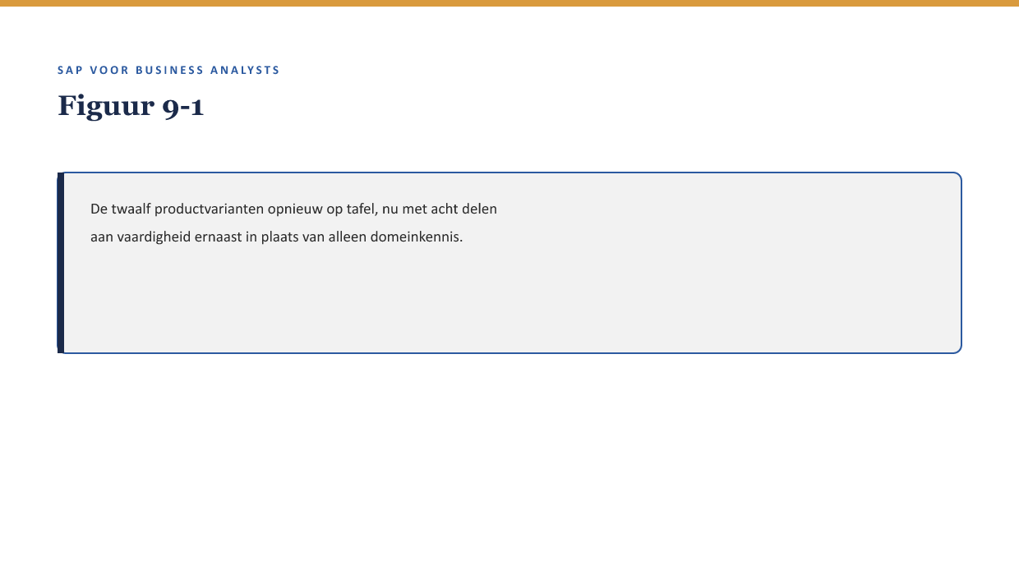
Deel 9

Slide 4
Deel 9
SAP Activate in vogelvlucht

Slide 5
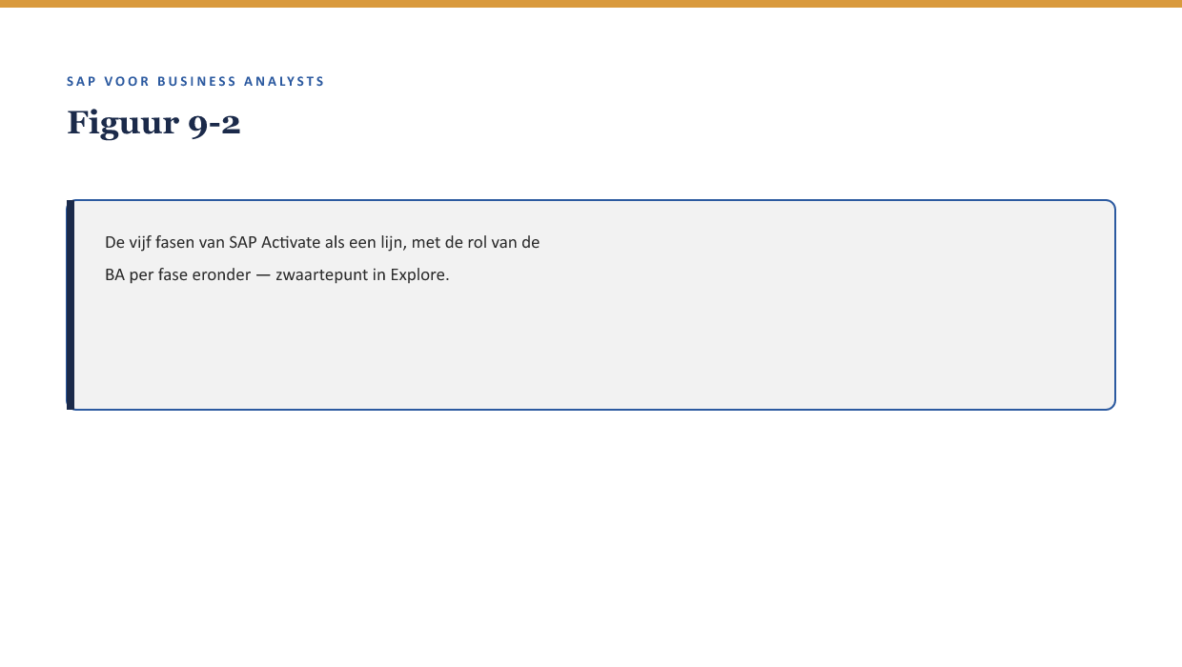
Deel 9

Slide 6
Vijf fasen, kort
Fase | Rol van de BA
Discover | domeinkennis inbrengen
Prepare | requirements op hoofdlijnen
Explore | fit-gap-analyse, requirements schrijven
Realize | requirements toetsen aan wat gebouwd is
Deploy | acceptatie, overdracht

Slide 7
OPDRACHT 9.1
9.1 — Fasen koppelen
Koppel vier activiteiten aan de juiste Activate-fase.

Slide 8
Deel 9
Fit-gap-analyse

Slide 9
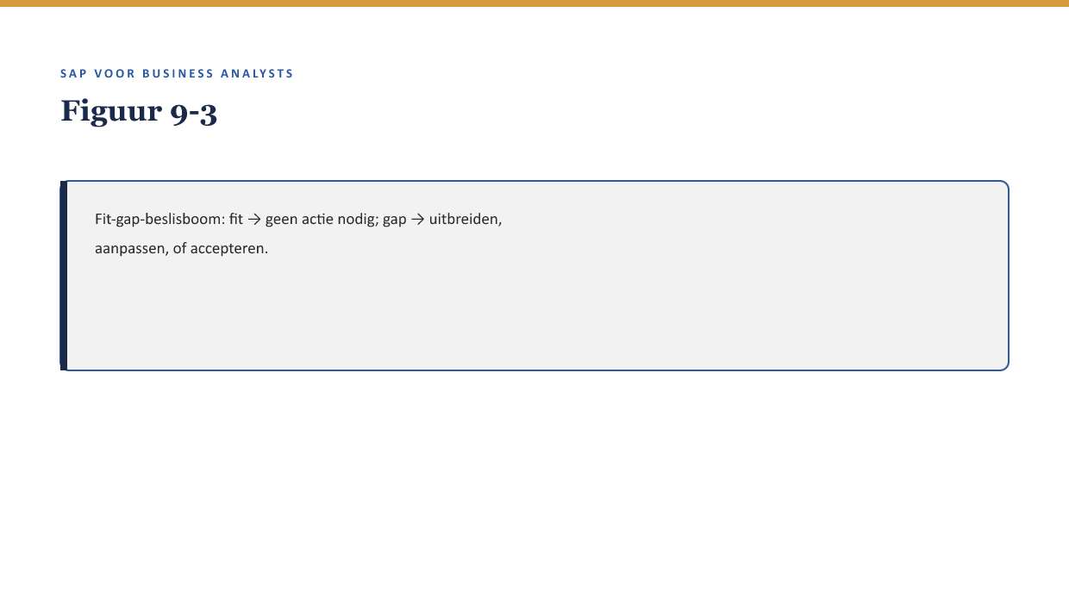
Deel 9

Slide 10
OPDRACHT 9.2
9.2 — Fit, gap, of nog onduidelijk?
Drie fictieve productvarianten — fit, gap, of niet vast te stellen?

Slide 11
OPDRACHT 9.3
9.3 — De gap-beslisboom toepassen
Eén argument vóór elk van de drie vervolgstappen: uitbreiden, aanpassen, accepteren.

Slide 12
Deel 9
Een configureerbare requirement schrijven

Slide 13
> Een requirement die voor jou als BA duidelijk is, is niet automatisch configureerbaar voor een consultant.
Kernzin, reader §5.1

Slide 14
Drie kenmerken
Een concrete voorwaarde
Een concrete uitkomst
Een inschatting van fit of gap

Slide 15
OPDRACHT 9.4
9.4 — Vaag of configureerbaar?
Drie requirements — welke is configureerbaar, en wat ontbreekt bij de andere?

Slide 16
Deel 9
De twaalf varianten, eindelijk beoordeeld

Slide 17
OPDRACHT 9.5
9.5 — De hoofdoefening
Kies twee productvarianten. Voer een mini-fit-gap-analyse uit en schrijf voor minstens één een configureerbare requirement.

Slide 18
Einde van niveau 1. Niet het einde van een deel — het einde van de fundamentenfase.

Slide 19
Samenvatting in vijf zinnen
SAP Activate kent vijf fasen; de BA weegt het zwaarst in Explore
Fit: standaard dekt het al. Gap: een keuze tussen uitbreiden, aanpassen, accepteren
Alle acht voorgaande delen komen samen in de fit-gap-vaardigheid
Een configureerbare requirement noemt voorwaarde, uitkomst, en fit/gap-inschatting
Niveau 2 maakt FS-PM en FS-CM concreet — hierna wordt het bouwen

Slide 20
Deel 9 · Niveau 1 Fundamenten
Volgende deel
Examentraining + capstone · Deel 10

